Slide 1

HTML5, CSS3 y JavaScript.

Slide 2

Contenido del curso.
Contextualización general y definiciones.
Teoría básica UI.
Teoría básica Frontend.
Herramientas de apoyo.
Tipos de páginas web.
Propuesta de Diseño web.
Practica de Desarrollo web.
Conclusiones y Preguntas.

Slide 3
Contextualización general

Slide 4

Experiencia de usuario
Son todos aquellos factores de entorno, relación, correlación, tangibilidad que se puede dar a un producto, servicio o dispositivo.
Interfaz de Usuario
Es el medio de interacción que el usuario tiene con una interfaz, en donde se relaciona la arquitectura de información, patrones de diseño e interacción, elementos visuales y efectividad relacionada.
Fuente:Modificada de https://www.openinnova.es/ui-y-ux-que-es-diferencias-ejemplos-descubrelo/

Slide 5
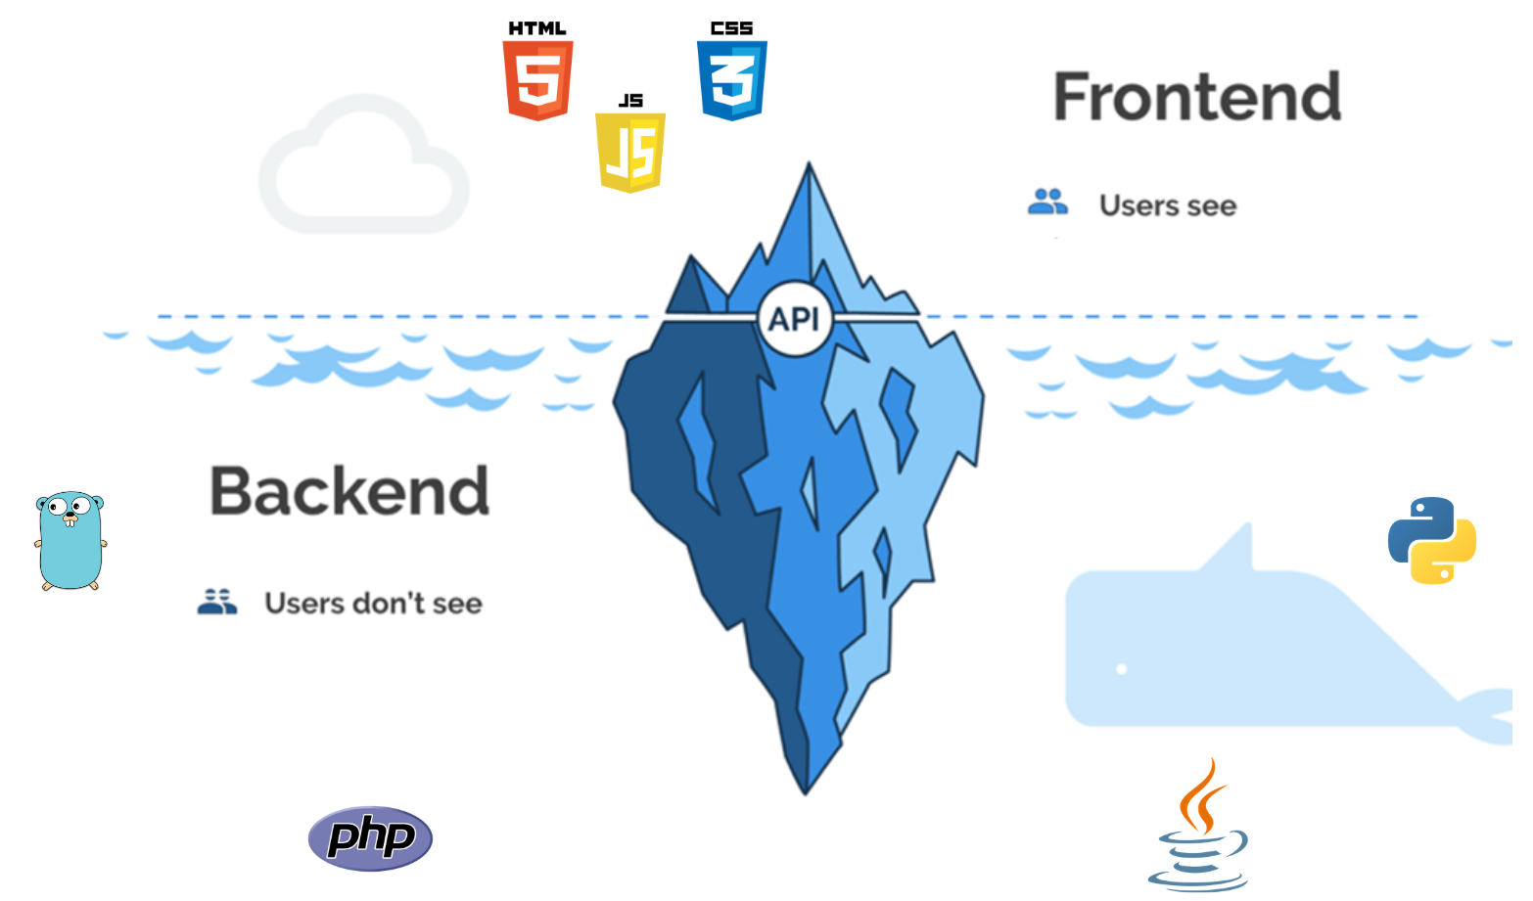
Fuente: Modificada de https://laptrinhx.com/how-to-be-a-web-developer-in-7-steps-what-to-learn-and-where-to-start-1078272677/

Slide 6
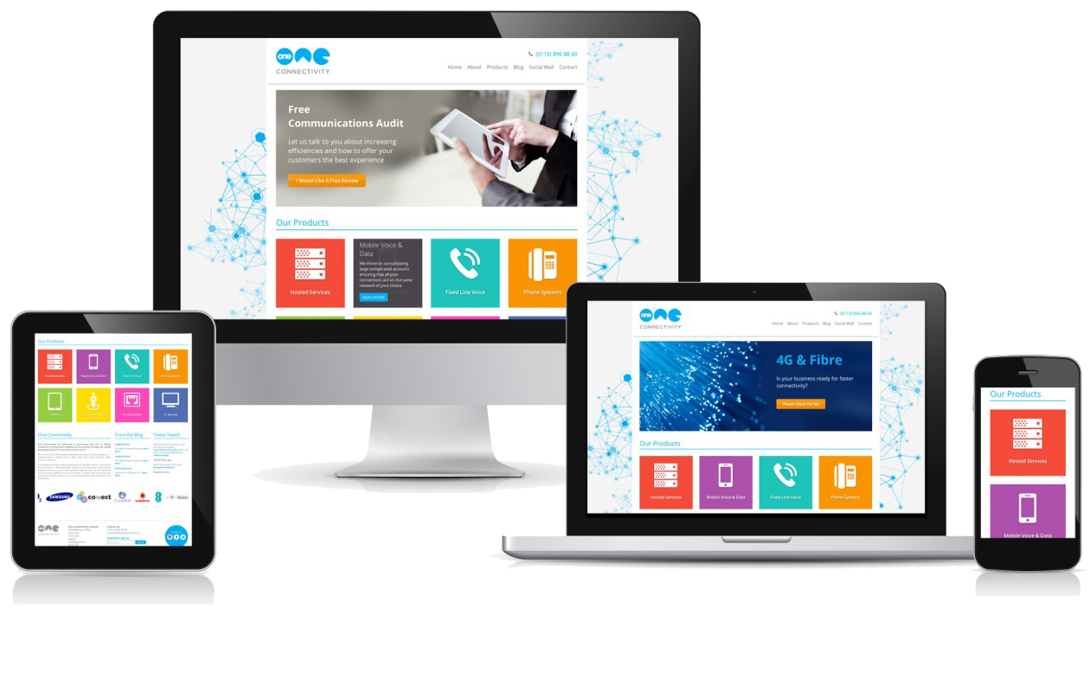
Responsive Design
Es el diseño adaptable cuyo propósito es poder priorizar la correcta visualización de los contenidos de una pagina web en todos los dispositivos, tal como computadores de escritorio, laptop, tablets , celulares y relojes.
Fuente: https://www.pikpng.com/pngvi/ixohJb_mobile-friendly-web-development-responsive-web-design-png-clipart/

Slide 7
Teoría básica UI.

Slide 8

1. Legibilidad
Principios de diseño
2. Consistencia
3. Jerarquía
4. Contraste
5. Espacio negativo
6. Escala

Slide 9
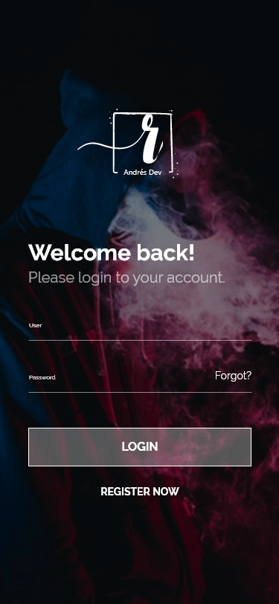
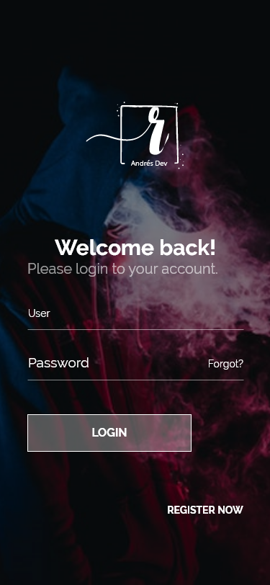
Legibilidad
Consistencia

Slide 10
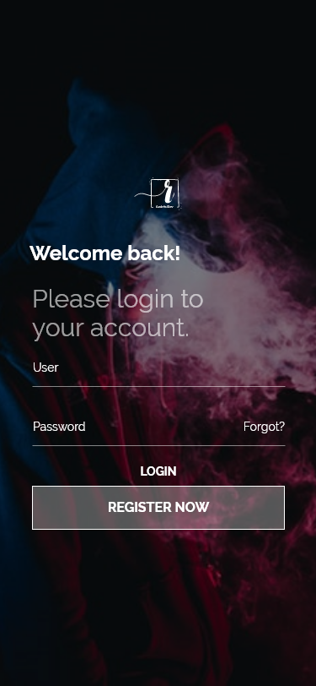
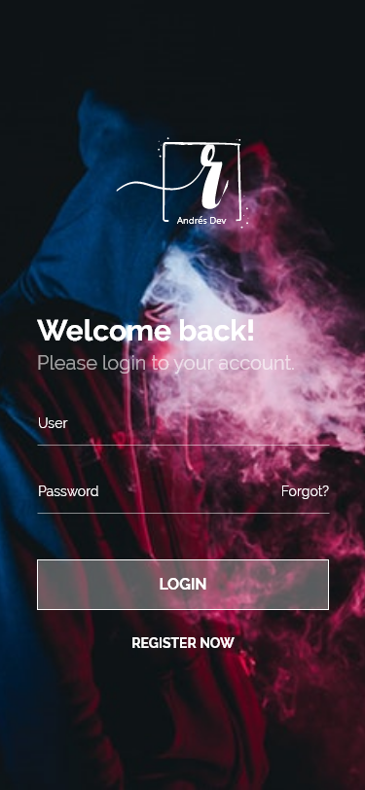
Jerarquía
Contraste

Slide 11
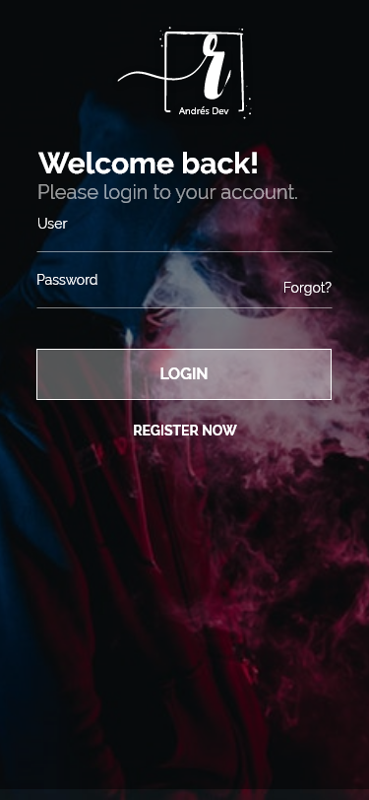
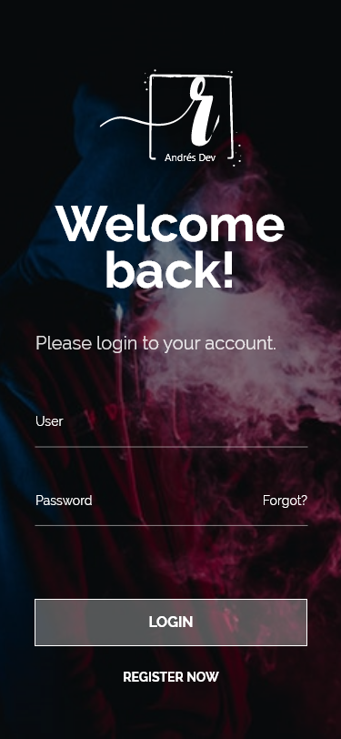
Espacio negativo
Escala

Slide 12

Perspectiva global
1. No hacer pensar al usuario.
2. Pantallas sencillas.
3. Divide y vencerás.

Slide 13







Herramientas UI

Slide 14
Teoría básica Frontend.

Slide 15

HTML
Lenguaje marcado de hipertexto; Estructura de la página.
CSS
Hojas de estilo en cascada; Define los estilos de la página web.
JavaScript
Lenguaje de programación usado para agregar interacción al sitio web.

Slide 16

<!DOCTYPE html>
<html lang="en">
<head>
<meta charset="UTF-8">
<meta http-equiv="X-UA-Compatible" content="IE=edge">
<title>Document</title>
</head>
<body>
</body>
</html>

Slide 17
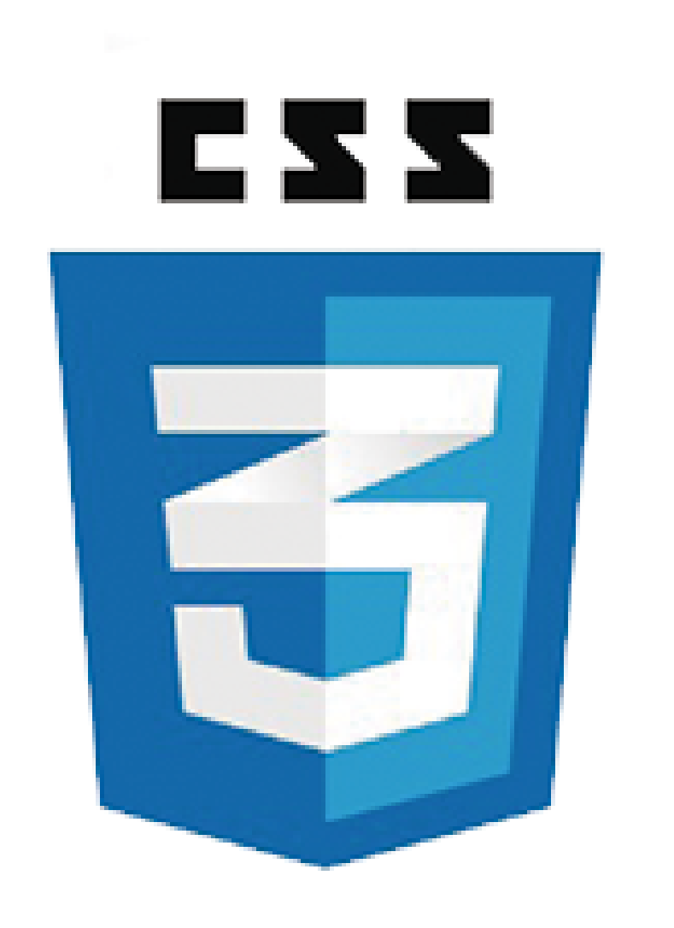
SASS
Preprocesadores
LESS
STYLUS
POSTCSS
Librerías
Bootstrap
Animate CSS

Slide 18

Angular JS
Frameworks
Vue.js
Ember.js
Meteor
Librerías
Jquery UI
React Js

Slide 19
Herramientas de apoyo

Slide 20






Plugin Wordpress
Google fonts
Ilustraciones svg
Fontawesome
Fireshot - Extensión
Pexels - Imgenes

Slide 21
Tipos de páginas web

Slide 22

Tipos de webs
Tienda Online.
Sitio Corporativo.
Portafolio.
Aplicación web.
Landing page.
MultiPage.
One Page.
Fuente:https://www.pngwing.com/es

Slide 23
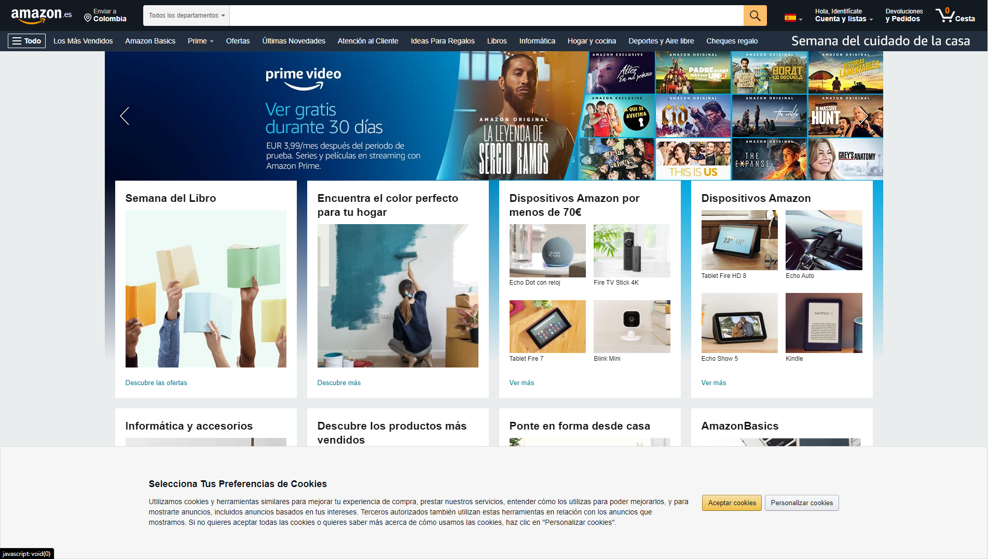
Tiendas Online
Fuente: https://www.amazon.es/

Slide 24
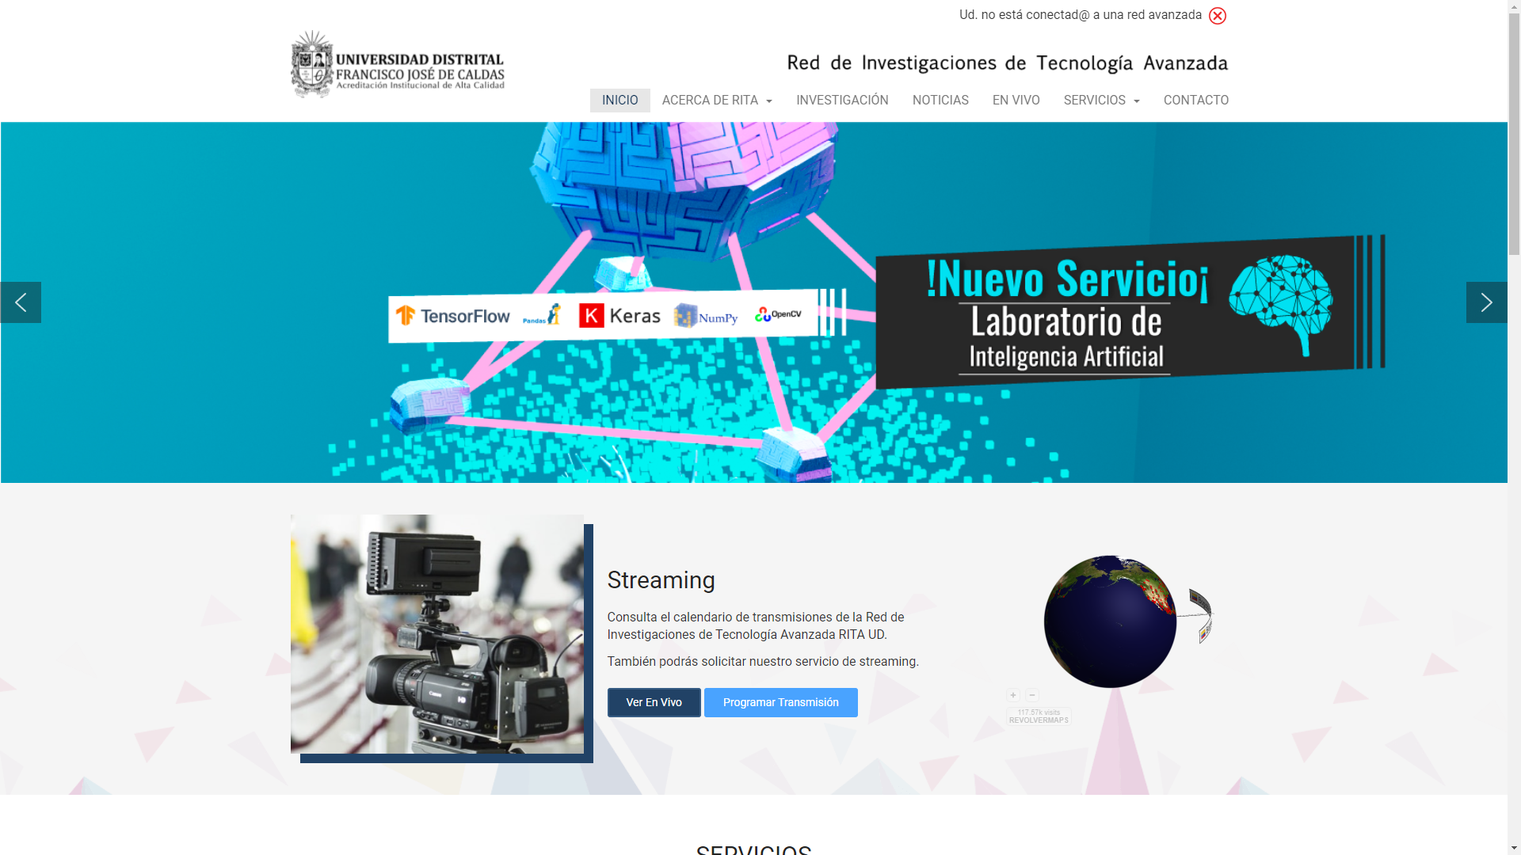
Sitio Corporativo.
Fuente: https://rita.udistrital.edu.co/

Slide 25
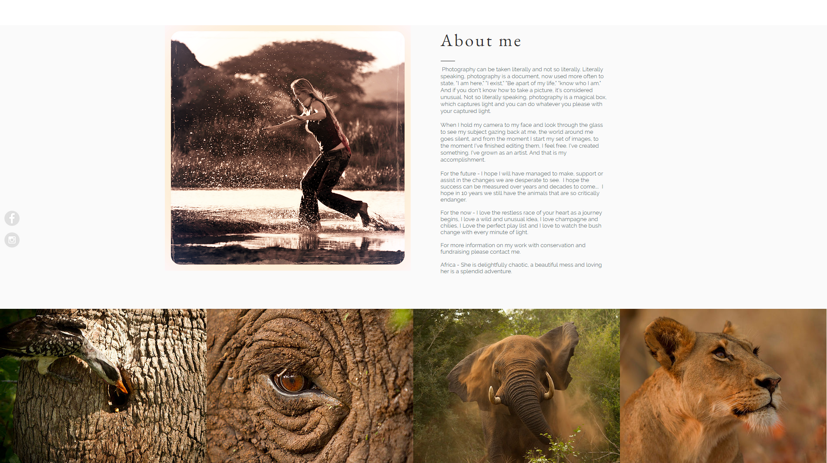
Portafolio
Fuente: https://www.hilaryoleary.com/

Slide 26
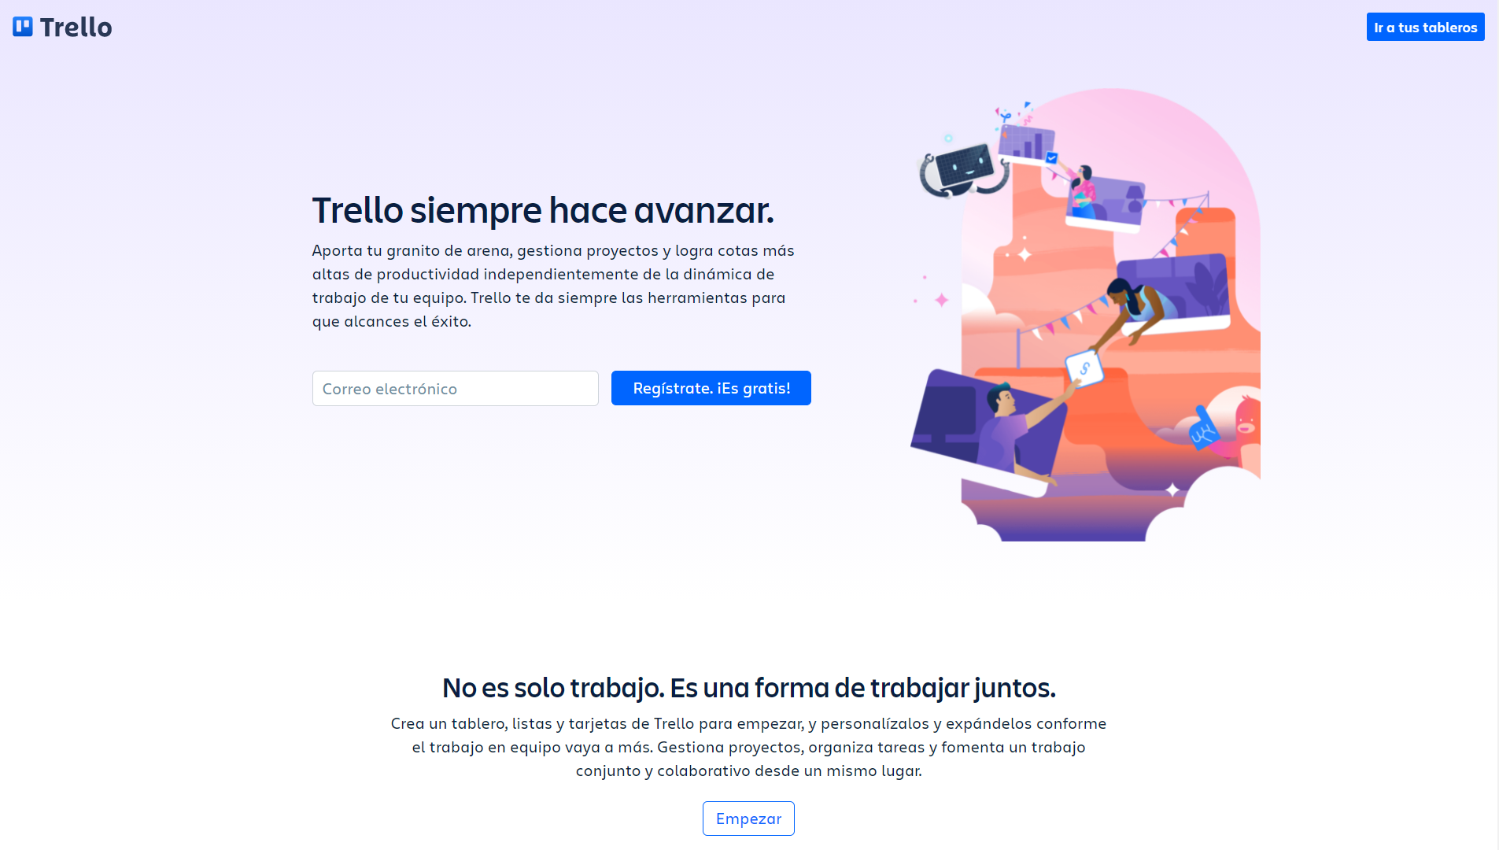
Aplicación web.
Fuente: https://www.amazon.es/

Slide 27
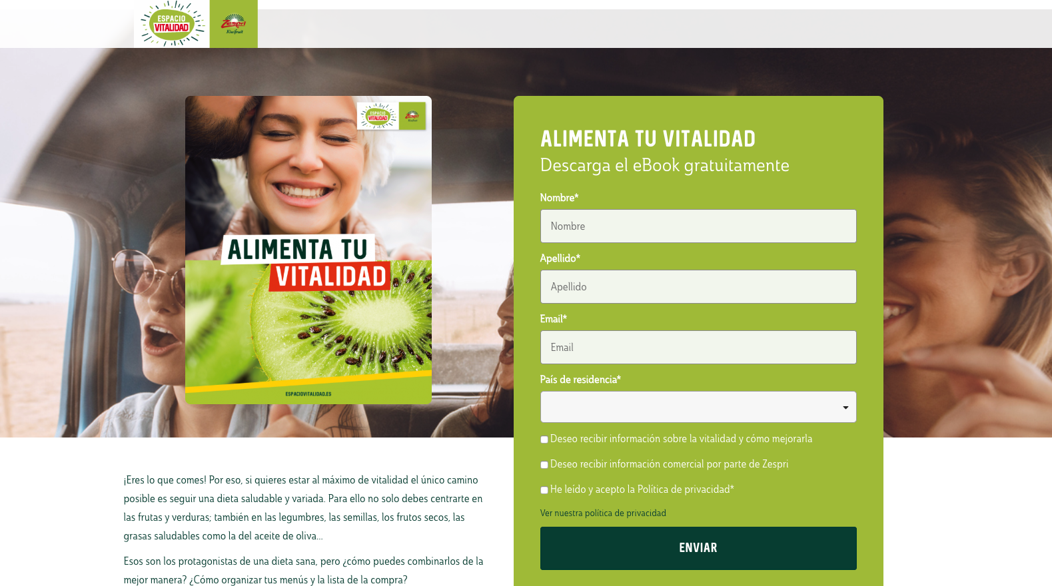
Landing page.
Fuente: Zespri

Slide 28
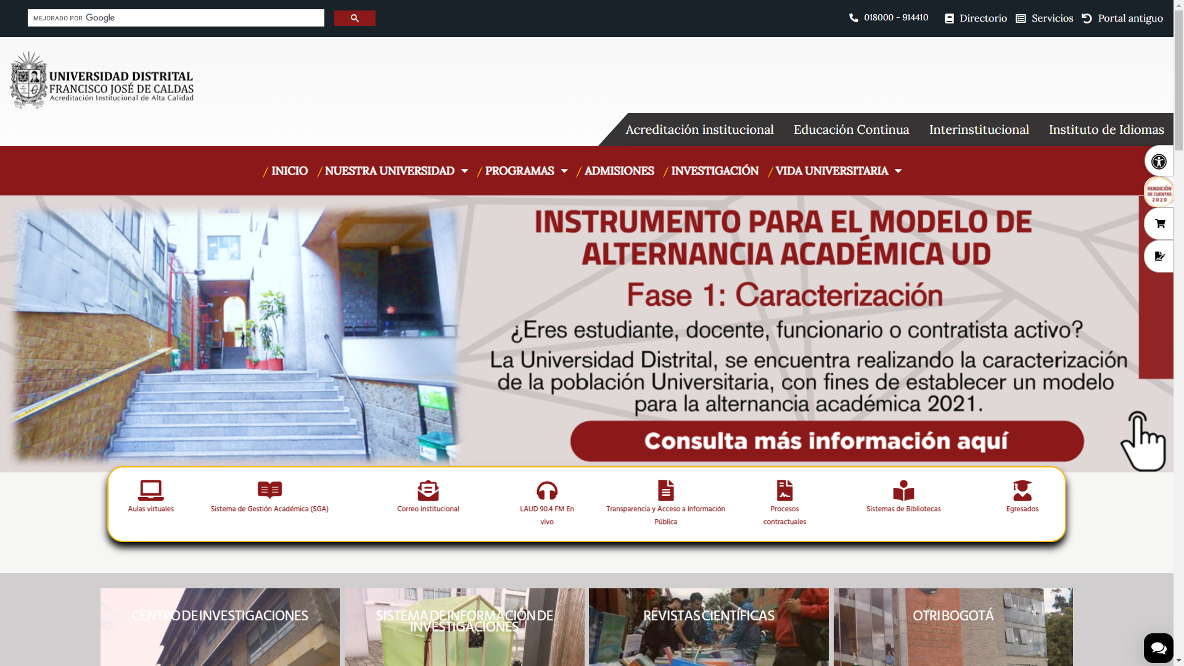
MultiPage
Fuente: https://www.udistrital.edu.co/inicio

Slide 29

One page
Fuente: https://heippa.com/

